Slide 1
Informe Tópicos III “Computador”
Nombre: Juan Pablo Arancibia González
Carrera: Ingeniería en Computación e Informática
Fecha :19/06/2014

Slide 2
Contenidos
Introducción.
Cotización.
Conclusiones.

Slide 3
Introducción
El computador es una unidad que recibe y procesa datos para convertirlos en información de utilidad de quien la ejecuta.
Por dentro contiene partes que hacen que el computador haga sus tareas y conectores y puertos que son los dispositivos de entrada o salida del computador.
En esta presentación se hará una cotización a partir de los componentes que se analizaron en anteriores presentaciones.

Slide 4
Cotización
Para esta presentación se definió saber cuanto puede costar armar un computador con los componentes que han sido presentados durante en esta asignatura.
Disco Duro.
Tarjeta de Video.
Memoria RAM.
Placa Madre.
Procesador.
Monitor.
Y algunos agregados.

Slide 5
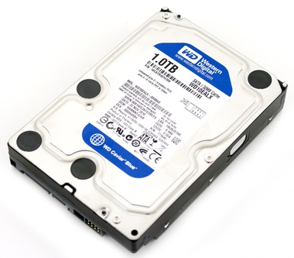
Cotización (Disco Duro)
Western Digital Blue 1TB (WD10EZEX)
Tamaño: 3 ½ Pulgadas.
Velocidad: 7200 rpm.
Bus: SATA 3 6.0 GB.
Búfer: 64 MB.
Precio: $42.000

Slide 6
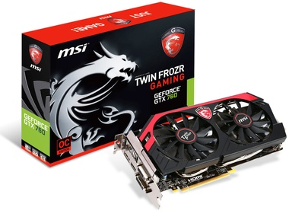
Cotización (Tarjeta de Video)
MSI GTX760 .
GPU: Nvidia Gforce GTX760
Memoria: 2GB GDDR5, 256 Bits.
Frecuencia: 1085 MHz (Núcleo), 1502 MHz (Memoria).
2 Ventiladores.
2 Conectores de Poder.
Entrada de Video: DisplayPort, 2 DVI, HDMI.
Precio: $192.000

Slide 7
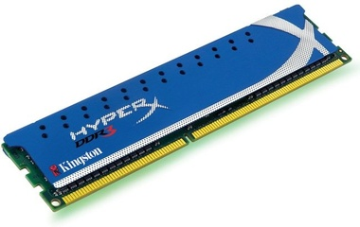
Cotización (Memoria RAM)
Kingston HyperX KHX1600C9DD3B1/4G
Capacidad: 4 GB
Tipo de Memoria: DIMM DDR3
Frecuencia: 1600 MHz.
Latencia: 9
Precio: $31.000

Slide 8
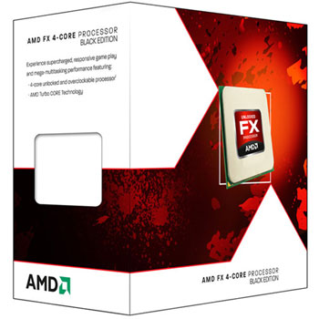
Cotización (Procesador)
AMD FX4300
Núcleos: 4
Frecuencia: 3800 MHz.
Caché: 2 L2 de 2 MB, 1 L3 de 4 MB.
Zócalo: AM3+
Gráficos Integrados: No
Turbo: 3900-4000 Mhz.
Precio: $74.000

Slide 9
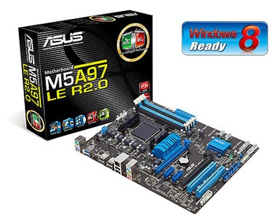
Cotización (Placa Madre)
ASUS M5A97 LE R2.0
Chipset: AMD 970
Zócalo: AM3+
Factor de Forma: ATX.
Ranuras de Memoria: 4 x DDR3 (Doble Canal)
6 Canales de Audio
6 Conectores SATA 3 6.0 GB.
Puertos: PS2 Teclado, PS2 Ratón, RJ45, 6 x USB 2.0, 2 x USB 3.0.
Ranuras de Expansión: 2 PCI, 2 PCI Express x1, 2 PCI Express x16.
Precio: $60.000

Slide 10
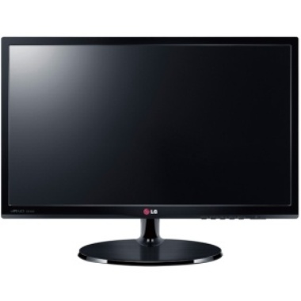
Cotización (Monitor)
LG 22EA53VQ
21,5 Pulgadas
Resolución HD (1920 x 1080 Píxeles)
Contraste: 5 Millones:1
Tasa de refresco: 60 Hz.
Puertos: VGA, DVI, HDMI
Precio: $87.000

Slide 11
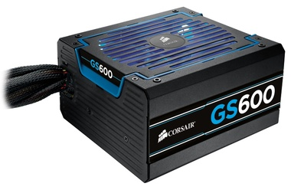
Cotización (Fuente de Poder)
Corsair GS Series GS600
Formato ATX
Corriente: 25-48 A
Conectores: 24 Pines, 8 Pines (CPU), 2 x 8 Pines (6+2), 2 Floppy, 4 Molex, 4 SATA
Precio: $55.000

Slide 12
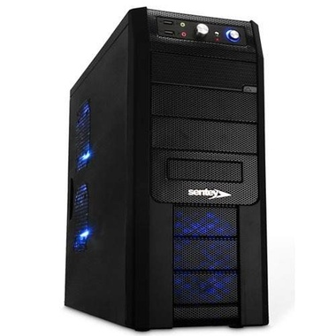
Cotización (Gabinete)
Sentey BX1-4284
Factor de Forma: ATX
Tamaño: 484 x 439 x 189 mm.
Peso: 7.700 Gramos.
7 Ranuras de Expansión.
2 Puertos USB 2.0 Frontales.
Puerto de Audio Frontal.
Ventiladores: 4 de 120mm incluidos.
Espacio para Ventiladores: 1 Frontal, 1 Trasero, 2 Laterales, 2 Superiores, 1 Inferior todos de 120mm.
Precio: $27.000

Slide 13
Resumen Cotización
Componente | Marca/Modelo | Precio
Procesador | AMD FX4300 | $74.000
Placa Madre | ASUS M5A97 LE R2.0 | $60.000
Memoria RAM | Kingston KHX1600 | $31.000
Tarjeta de Video | MSI GTX760 | $192.000
Disco Duro | Western Digital 1 TB | $42.000
Monitor | LG 22EA53VQ | $87.000
Fuente de Poder | Corsair GS600 | $55.000
Gabinete | Sentei BX1-4284 | $27.000
 | Total: | $568.000

Slide 14
Conclusiones
Para Cotizar un computador se necesitan conocer las partes y las marcas para las que se están diseñadas, comprar modelos incompatibles significa una perdida en la inversión de armar un computador.
Algunas cosas importantes en tener en cuenta cuando se este comprando un computador por partes para poder evitar perdida de inversión y tiempo es el factor de forma de la placa madre, el zócalo de la placa madre debe ser el mismo que el que está diseñada el procesador y las ranuras de las tarjetas de memoria.

